Slide 1
Проект бюджета
Кировского муниципального района
Ленинградской области на 2022 год и
на плановый период 2023 и 2024 гг.

Slide 2
ОСНОВНЫЕ ПОНЯТИЯ
Бюджет для граждан – информационный ресурс, содержащий основные положения проекта решения о бюджете, в доступной для широкого круга заинтересованных пользователей форме. Составляется с целью ознакомления граждан с основными целями, задачами и приоритетными направлениями бюджетной политики муниципального образования.
Бюджет - форма образования и расходования денежных средств, предназначенных для финансового обеспечения задач и функций государства и местного самоуправления.
Доходы бюджета – поступающие в бюджет денежные средства, за исключением средств, являющихся в соответствии с настоящим Кодексом источниками финансирования дефицита бюджета.
Расходы бюджета – выплачиваемые из бюджета денежные средства, за исключением средств, являющихся в соответствии с настоящим Кодексом источниками финансирования дефицита бюджета.
Профицит бюджета – превышение доходов бюджета над его расходами.
Дефицит бюджета – превышение расходов бюджета над его доходами.
Бюджетные ассигнования – предельные объёмы денежных средств, предусмотренных в соответствующем финансовом году для исполнения бюджетных обязательств.
Межбюджетные трансферты – средства, предоставляемые одним бюджетом бюджетной системы Российской Федерации другому бюджету бюджетной системы Российской Федерации

Slide 3
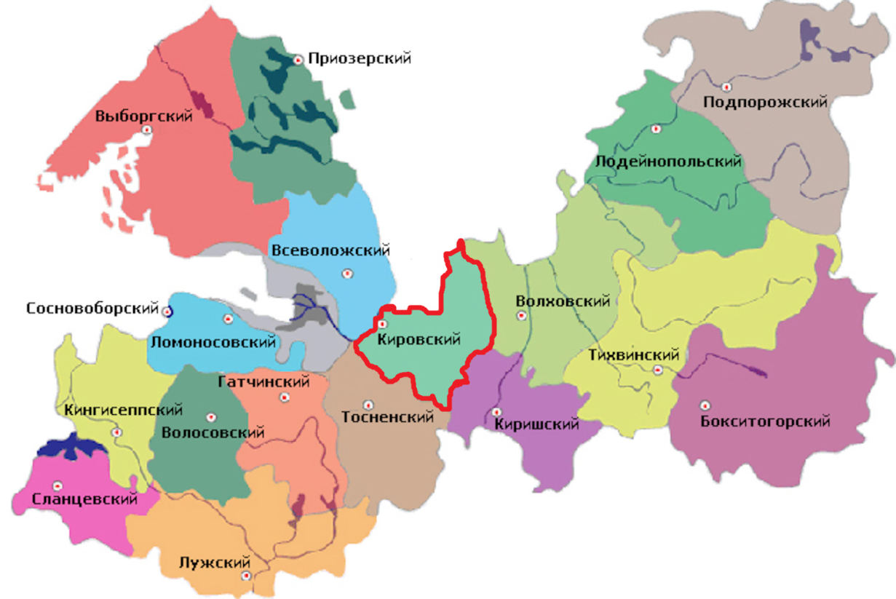
Кировский муниципальный района Ленинградской области
1
Площадь: 4 228,61 км²
Население: 106 077 чел.
Муниципальных образований: 11
Городских поселений 8
Сельский поселений 3
Населенных пунктов 100

Slide 4
Условия формирования бюджета Кировского муниципального района ЛО на 2022 - 2024 года
2
Исполнение указа Президента РФ № 204
Ухудшение экономической ситуации с Covid-19
Нестабильность налоговых поступлений от предприятий
Внешние
Ограничение уровня дефицита
Соблюдение уровня софинансирования расходных обязательств
Внутренние

Slide 5
Результаты оценки качества управления муниципальными финансами за 2020 год
3
6
МО
с высоким качеством
управления
* Кировский район вошёл в список
с высоким уровнем управления муниципальными финансами
по результатам 2020 года
8
МО
с надлежащим качеством
управления
4
МО
с низким качеством управления

Slide 6
Прогноз основных характеристик бюджета
Кировского муниципального района ЛО
на 2022-2024
4
2021
оценка
2022
прогноз
2023
прогноз
2024
прогноз
Доходы | 3 561 438,1 | 3 455 842,1 | 3 469 499,6 | 3 451 115,1
Налоговые и неналоговые | 987 319,7 | 899 514,5 | 938 767,0 | 1 337 736,9
Безвозмездные | 2 574 118,4 | 2 556 327,6 | 2 530 732,6 | 2 113 378,2
Расходы | 3 674 395,3 | 3 506 633,7 | 3 563 184,1 | 3 507 439,0
В том числе условно утверждённые (%) | 0,0 | 0,0 | 2,84 | 5,38
Дефицит (-) | -112 957,2 | - 50 791,6 | - 93 684,5 | - 56 323,90
% дефицита к налоговым и неналоговым доходам | 11,44 | 5,65 | 9,98 | 5,74

Slide 7
Прогноз основных характеристик
Консолидированного бюджета Кировского муниципального района ЛО на 2022-2024
5
2021
оценка
2022
прогноз
2023
прогноз
2024
прогноз
Доходы | 4 966 560,0 | 4 376 679,1 | 4 323 670,6 | 4 278 596,1
Налоговые и неналоговые | 1 906 921,0 | 1 731 632,1 | 1 783 436,2 | 2 153 089,1
Безвозмездные | 3 059 639,0 | 2 645 047,0 | 2 540 234,4 | 2 125 507,0
Расходы | 4 881 064,9 | 4 514 280,4 | 4 419 594,3 | 4 333 241,8
В том числе условно утверждённые (%)
Дефицит (-),профицит (+) | 85 495,1 | -137 601,3 | - 95 923,7 | -54 645,7
% дефицита к налоговым и неналоговым доходам |  | 7,95 | 5,38 | 3,04

Slide 8
Доходы бюджета
Кировского муниципального района ЛО

Slide 9
Динамика исполнения бюджета Кировского муниципального района ЛО
6
Расходы
2012-2022
Доходы
2012-2022
Тыс.руб
2022
2 50 502,3
899 514,5
1,2 раза
Налоговые и неналоговые
753 240,8
2022 год (план)
2012 год (факт)
2 556 327,6
2,6раз
1,8 раз
196 112,8
Безвозмездные
5,2раз
1 399 535,0
195 738,2
14,5раз
1,2раз
1,7раз
2012
2022
133 069,2
96 235,7
52 351,1
2012
941 447,5
49 0761,1
37 497,4
9 172,0
77 733,5
30 572,5
Образование
Социальная политика
МБТ
Физическая
культура
Национальная
экономика
Культура

Slide 10
Доходы бюджета Кировского муниципального
района ЛО 2021-2024
7
Тыс.руб
2021
оценка
2022
прогноз
2023
прогноз
2024
прогноз
Доходы
3 561 438,1
3 455 159,9
3 469 499
3 451 115,0
1 197 670,4
Налоговые
799 064,0
75 484,5
798 915,9
Безвозмездные
2 574 118,4
2 556 327,6
2 530 732,7
2 113 378,2
Неналоговые
188 255,7
141 347,8
139 851,1
140 066,4

Slide 11
Налоговые и неналоговые доходы бюджета
Кировского муниципального района ЛО
8
Тыс.руб
2021
2022
80 936,8
35 665,0
4
1
4
82 679,2
НДФЛ
78 225,0
3
3
2
Налоги на совокупный доход
413 930,0
371 128,6
1
1
3
Доход от продажи материальных и нематериальных активов
2
2
4
Доход от использования имущества, находящегося в государственной и муниципальной собственности
367 245,0
368 164,5

Slide 12
Расходы бюджета
Кировского муниципального района ЛО

Slide 13
Основные подходы к формированию расходов Кировского муниципального раона ЛО
10
1
Расходы на реализацию Указа президента РФ № 204
2
Индексация с 01.09.2022
- должностных окладов работников муниципальных учреждений на 4%
- ежемесячного денежного вознаграждения муниципальных служащих на 4%
Подходы
3
Дорожный фонд в пределах "связанных" прогнозируемых доходов
4
Соблюдение уровня оплаты труда работников в соответствии с указами президента РФ №597

Slide 14
Структура расходов в бюджете Кировского муниципального района ЛО
11
Тыс.руб
Непрограммная часть
354 546,7
10,11%
Национальная экономика
Прочее
Удельный вес (%)
2,7
1,8
3,8
Физическая культура и спорт
МБТ
5,6
5,6
Социальная политика
9,1
100
71,4
Общегосударственные
вопросы
Образование
3 506 663,7
Программная часть
3 152 087,0
89,89%

Slide 15
Структура муниципальной программы с 2022 года
12
В соответствии с ППРФ от 26.0.2021 № 786
С ППЛО от 07.03.2013 №66 (с учётом изменений)
С приказом МФ РФ от 08.06.2020 №85Н (с учётом изменений)
Структура муниципальных программ
Было
Стало
До 2021 года
С 2022 года
Муниципальная программа
Муниципальная программа
Подпрограмма
Подпрограмма
Проектная часть
Направление расходов
Основное мероприятие
Основное мероприятие
Направление расходов
Направление расходов
Направление расходов
Проектная часть
Направление расходов
Направление расходов

Slide 16
Муниципальная программа 2022
13
108 088,3
3,4%
Проектная часть
Структура
Муниципальных
программ
3 152 087,0
3 043 998,7
96,6 %
Процессная часть

Slide 17
Муниципальные программы 2022
14
Тыс.руб
Образование
2 456 696,0
Культура
219 937,9
Финансы
195 938,2
Комплексное развитие
108 531,3
Всего:
3 152 087,0
Удельный вес МП
в расходах - 2022
89,9%
Дороги
78 820,3
Физическая культура и спорт
73 207,1
Сельское хозяйство
8 512,0
Бизнес
2 751,2
Безопасность
2 739,2
Энергоэффективность
2 733,6
Реклама
2 220,2

Slide 18
Участие Кировского муниципального района в национальных и федеральных проектах
15
Федеральный проект
«Современная школа»
Федеральный проект
«Спорт – норма жизни»
Федеральный проект
«Успех каждого ребёнка»
Федеральный проект
«Цифровая
образовательная среда»
Федеральный проект
«Культурая среда»
175,2 (1576,7)
70,7 (636,3)
2183,5 (1965,1)
530,9 (4777,5)
423,6 (4236,0)

Slide 19
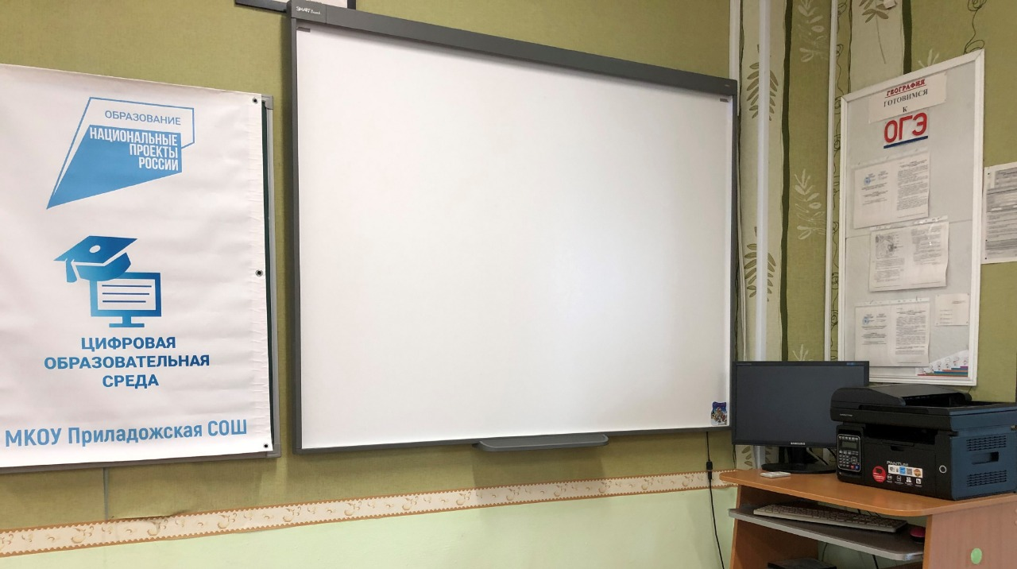
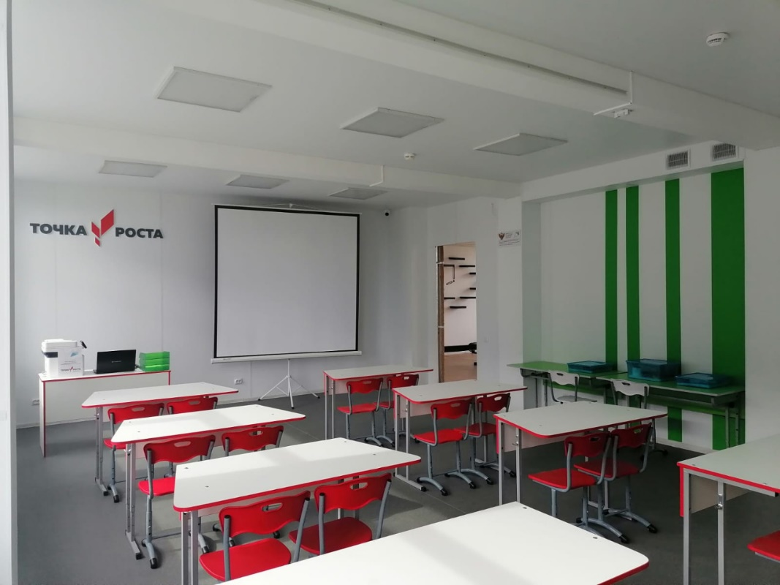
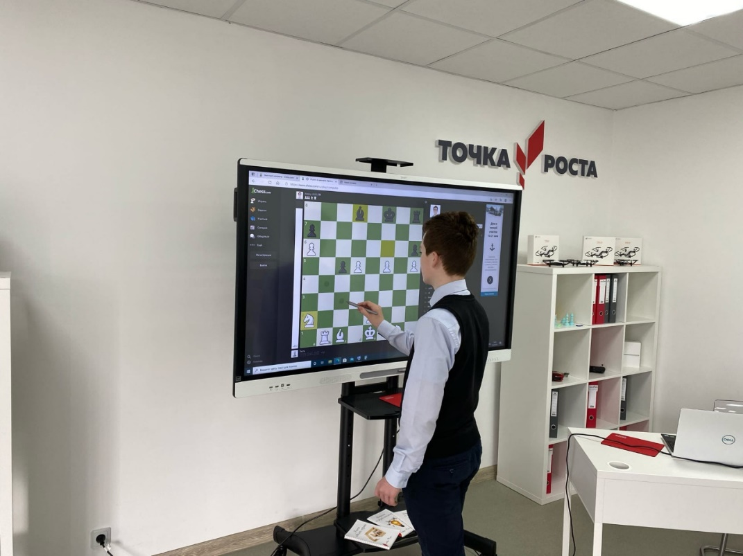
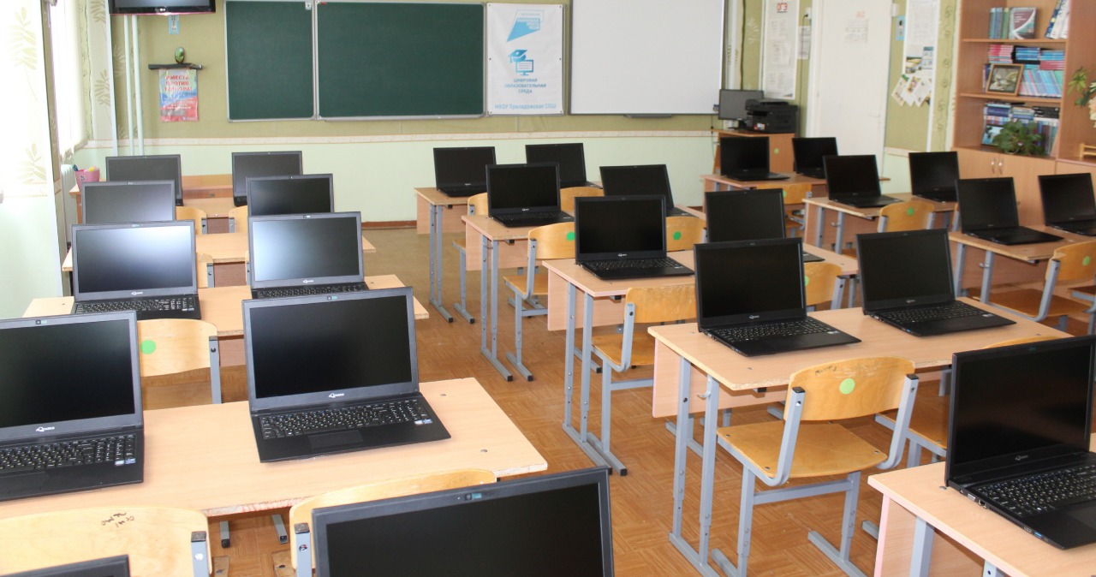
ФП в Кировском районе ЛО
16

Slide 20
Ремонты в бюджете Кировского муниципального района в 2022 году
17
5
Культура
3
Школы и сады
2
Спорт
Ремонт стадионов:
Кировская гимназия
Назийская СОШ
1
Дороги

Slide 21
Повышение финансовой устойчивости местных
бюджетов 2022
18
Тыс.руб
Выравнивание бюджетной обеспеченности МО
Дотация МО
Иные межбюджетные
трансферты
Из бюджета КМР
15 422,2
ИМТ на решение вопросов местного значения сельских поселений 48-03
39 936,1
 2%
201 089,1
ОБ субвенции ЛО
127 379,9
ИМТ Изменение методики порядка распределения дотаций 475-03
13 000,0
142 802,1
ИМТ на содержание автомобильных дорог
5 095,6
ИМТ на решение вопросов в области градостроения
255,3
58 287,0

Slide 22
Динамика роста заработной платы (руб.)
19
Дошкольные образовательные организации
Образовательные организации
62 718,9
62 818,0
62 918,9
53 411,1
54 980,1
57 142,4
58 581
49 221,2
47 535,0
48 401,7
49 272,9
49 096,8
51 467,3
52 187,8
44 725,4
46 659,0
2019
2020
2021
2022
2019
2020
2021
2022
Организации дополнительного образования
Учреждения культуры
54 586,3
52 649,7
53 386,8
43 646,5
43 310,0
44 620
49 221,2
41 981,5
50 565,8
52 649,7
53 386,8
43 119,1
43 310,0
44 620
47 432,3
42 134,4
2019
2020
2021
2022
2019
2020
2021
2022
Средняя з/п ЛО
Средняя з/п КМР ЛО

Slide 23
Адресная инвестиционная программа

Slide 24
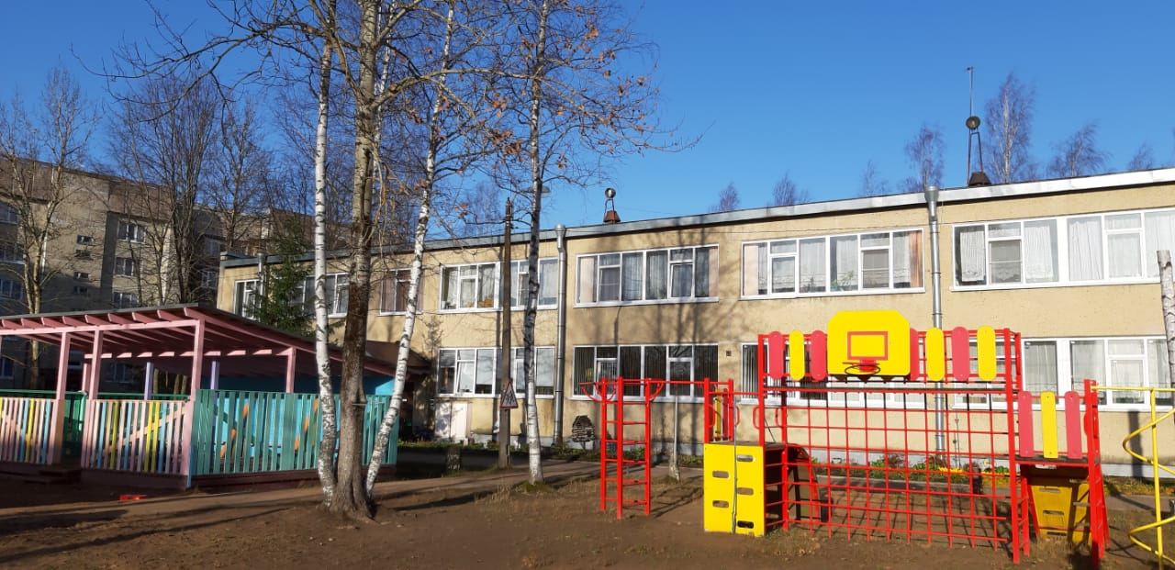
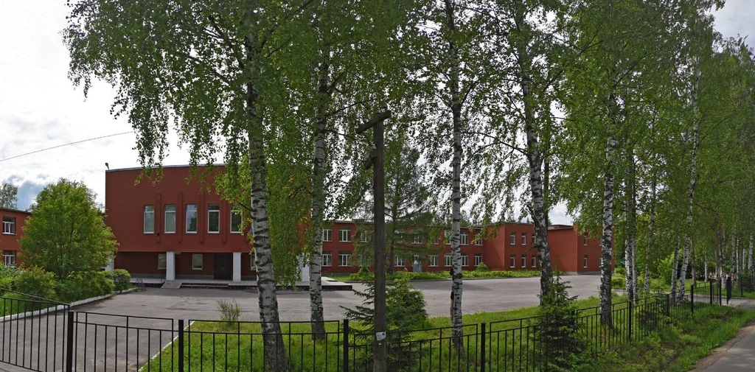
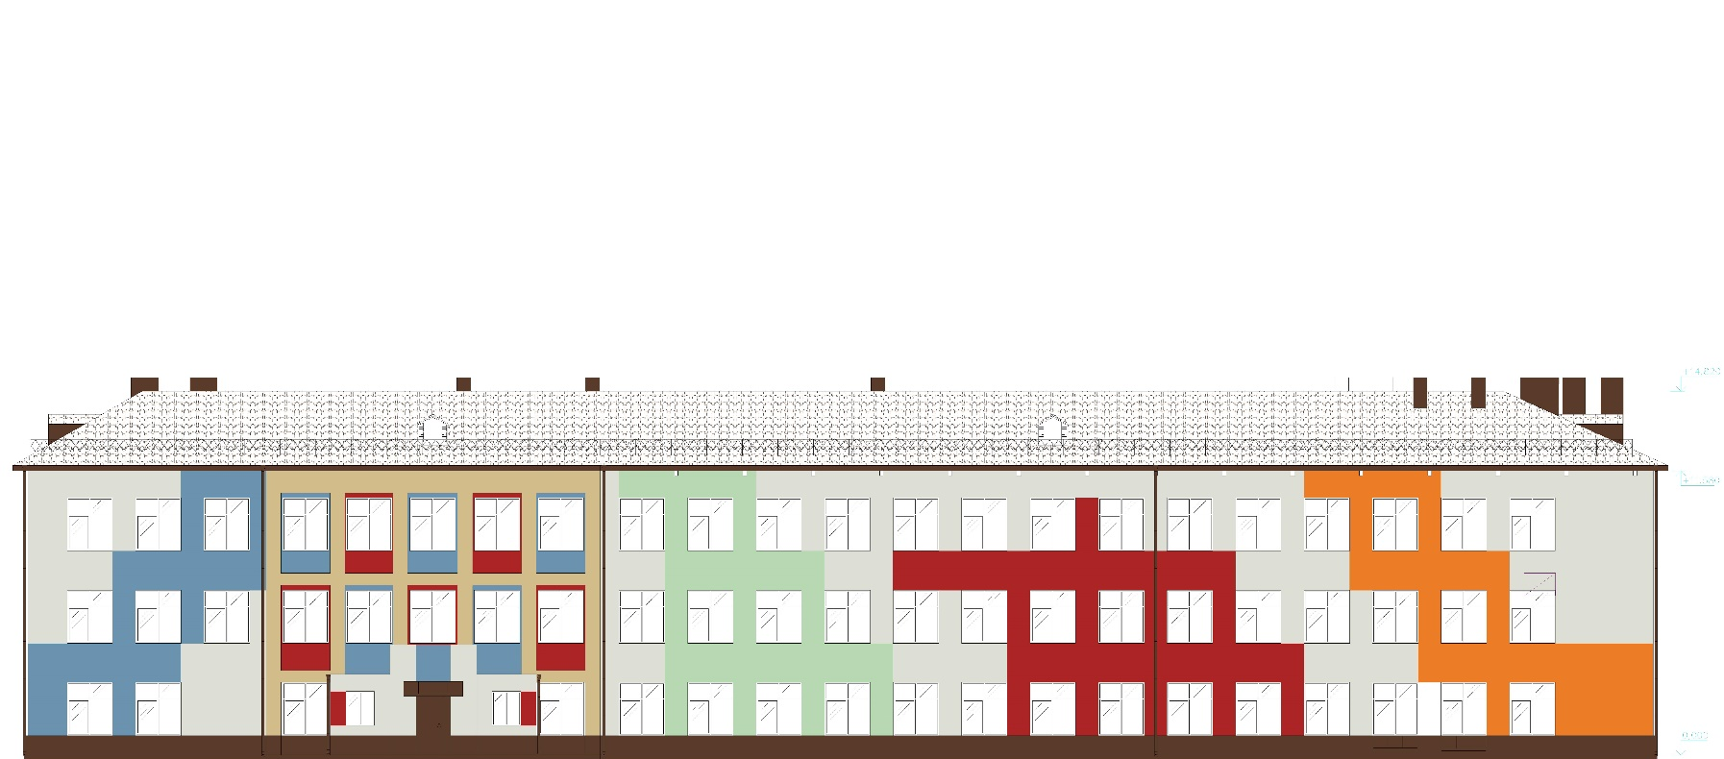
Адресная инвестиционная программа 2022
21
Выкуп
Д/с п. Мга
Строительство
Школа. п.Мга
Школа. д. Сухое

Slide 25
Цели и задачи бюджетной политики КМР ЛО на 2022 и плановый период 2023-2024 годов
22
1
Развитие принципов проектного управления
2
Ограничение роста муниципального долга
Цели и задачи
3
Управление доходной базой консолидированного бюджета Кировского муниципального района Ленинградской области
4
Повышение эффективности управления бюджетными расходами

Slide 26
Спасибо за внимание!

